Slide 1
Daten & Information 2
Wahrscheinlichkeit, Verteilungen und Konfidenz

Slide 2
Theorie
Deduktiv
Induktiv
Einzelfall

Slide 3
Überprüfbare aber noch nicht überprüfte Aussagen werden als Hypothesen bezeichnet!
Überprüfte Aussagen werden als Fakten bezeichnet!

Slide 4
Überprüfbare aber noch nicht überprüfte Aussagen werden als Hypothesen bezeichnet!
Überprüfte Aussagen werden als Fakten bezeichnet!

Slide 5
Welche Hypothese ist wahrscheinlicher?
Strategie

Slide 6
Welche Hypothese ist wahrscheinlicher?
Hypothesentest

Slide 7
Es werden immer mehrere Hypothesen benötigt!

Slide 8
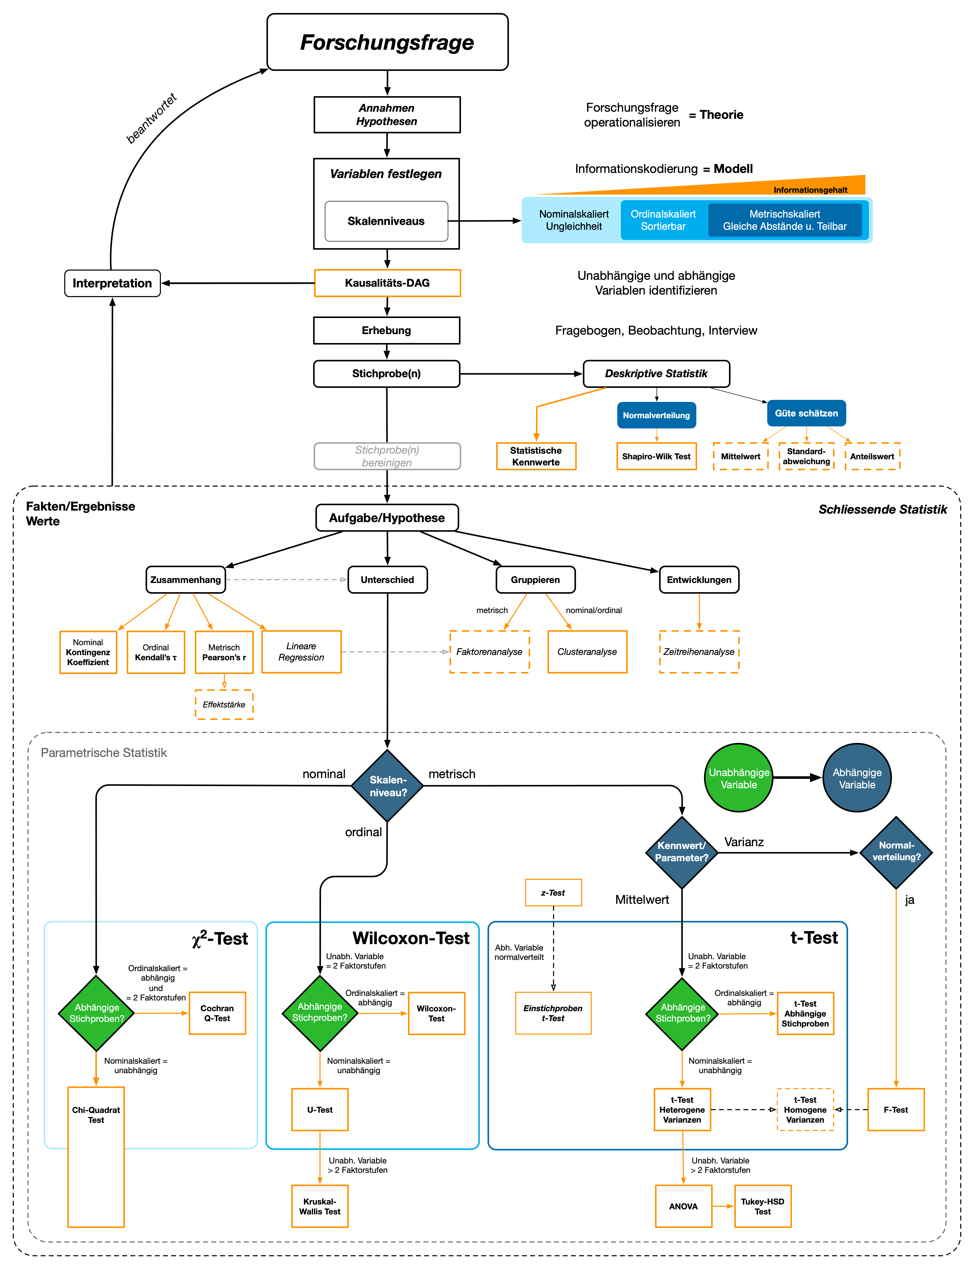

Slide 11
Wir kehren eine Hypothese in ihr Gegenteil!

Slide 12
Es gibt einen Zusammenhang.
Es gibt einen Unterschied.
Es lassen sich Gruppen bilden.
Es gibt keinen Zusammenhang.
Es gibt keinen Unterschied.
Es lassen sich keine Gruppen bilden.

Slide 13
Jede Hypothese braucht einen Kontrast, dem die Hypothese gegenübergestellt wird.
Merke

Slide 14
Der „Kontrast“ wird als Gegenhypothese bezeichnet.

Slide 15
Verteilungen und Messungenauigkeit

Slide 16
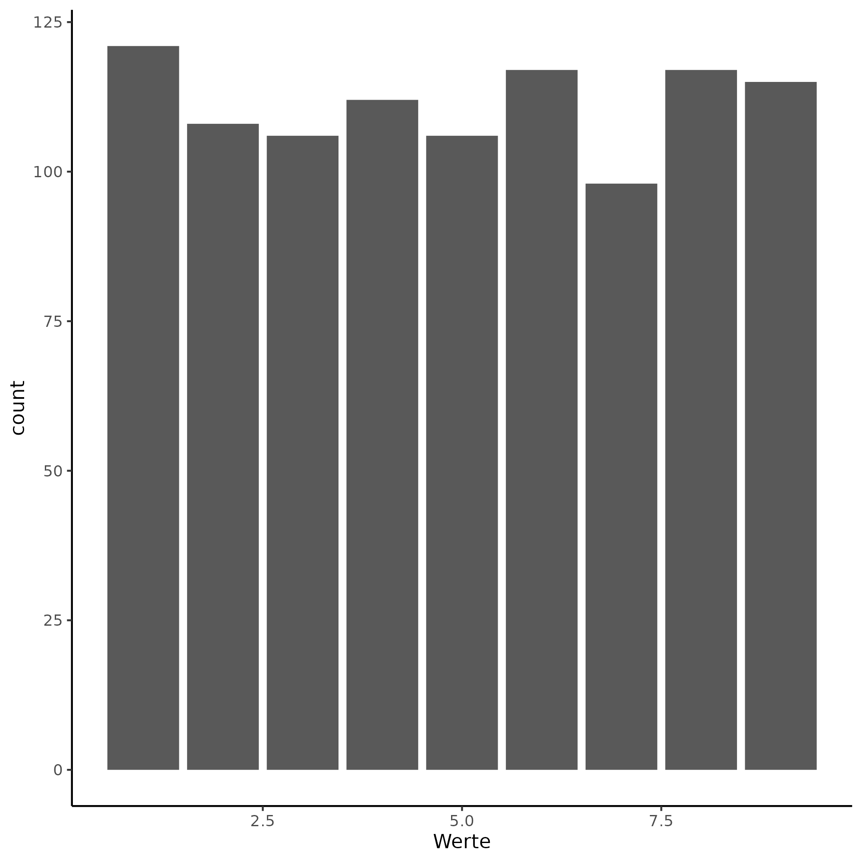

Slide 17
Häufigkeiten

Slide 18
Gleich-
verteilung

Slide 19
Bei welchem Wert sollte die Gleichverteilung liegen?

Slide 20

$$\frac{n}{m}$$

Slide 21
$$\frac{n}{m}$$
Anzahl Messpunkte
Anzahl möglichen Werte

Slide 22
$$\frac{n}{m}$$
Erwartungswert

Slide 23
möglichen Werte
Merkmalsausprägungen

Slide 24
Was ist der kleinste Wert, ab dem eine Gleichverteilung festgestellt werden kann?

Slide 25

$$\frac{n}{m}⟹n=m$$

Slide 26
Mit welcher Wahrscheinlichkeit werden die richtigen Werte getroffen?

Slide 27
Bandbreite

Slide 28
Bandbreite
Messungenauigkeit

Slide 29
Zufällige Auswahl
Präzisionsgrenze des Messinstruments
Ungenaue Messung
Messungenauigkeit

Slide 30
Freiheitsgrade beeinflussen das konkrete Ergebnis!

Slide 31
Freiheitsgrade beschreiben die möglichen Wege, die zufällig zu einem (beobachteten) Ergebnis führen (können).

Slide 32
Die Präzision des Messinstruments beeinflusst das konkrete Ergebnis!

Slide 33
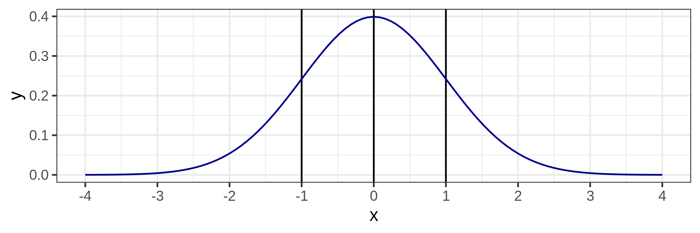

Slide 34
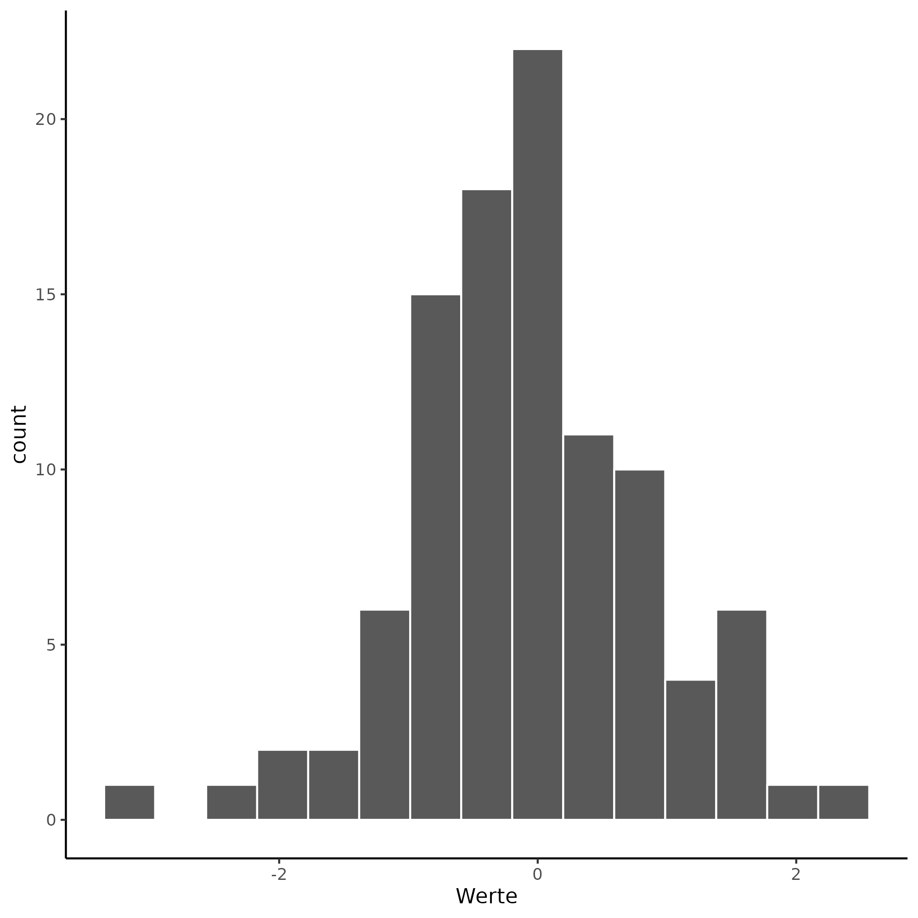

Slide 35
Gleiche Bandbreite

Slide 36
Wie extrem ist zu extrem?
Das Grundproblem der Statistik

Slide 38
Statistische Verteilung

Slide 39
Eine statistische Verteilung wird durch eine Dichtefunktion beschrieben. Das Integral der Dichtefunktion ist 1!

Slide 40
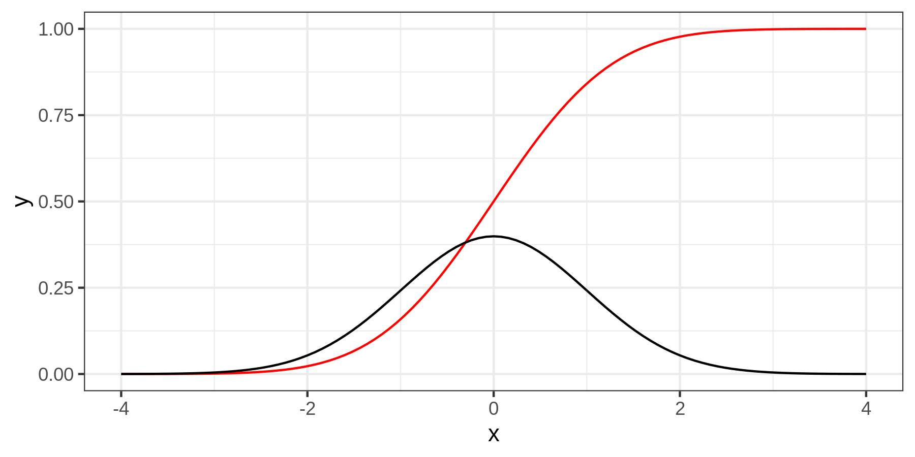

Slide 41
Extrem oder nicht extrem? (ungerichtet)
Kleiner, weniger, schlechter (linksseitig gerichtet)
Grösser, mehr, besser usw. (rechtsseitig gerichtet)

Slide 42
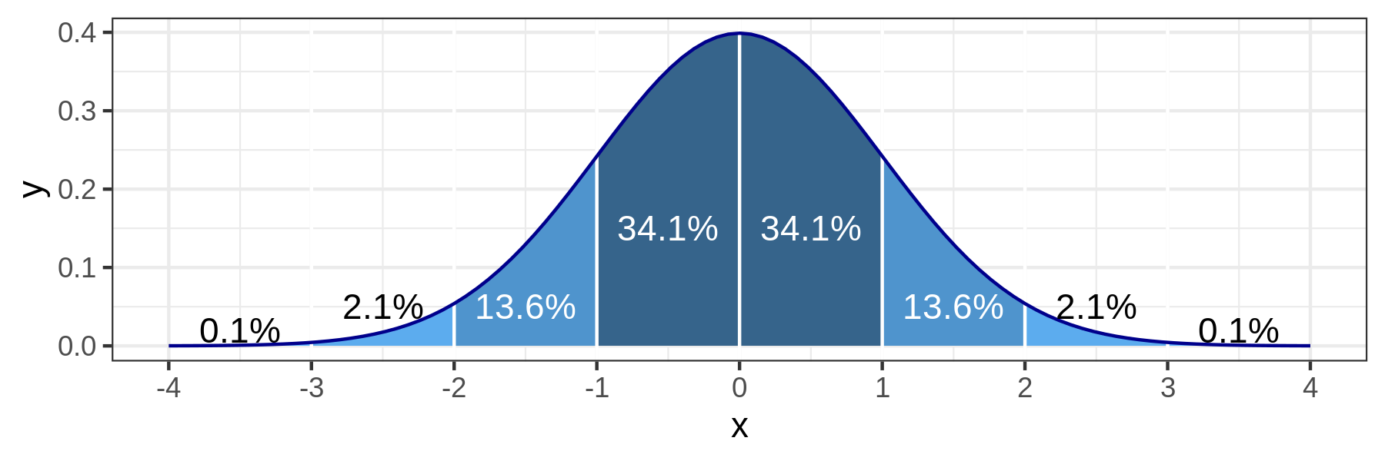

Slide 43
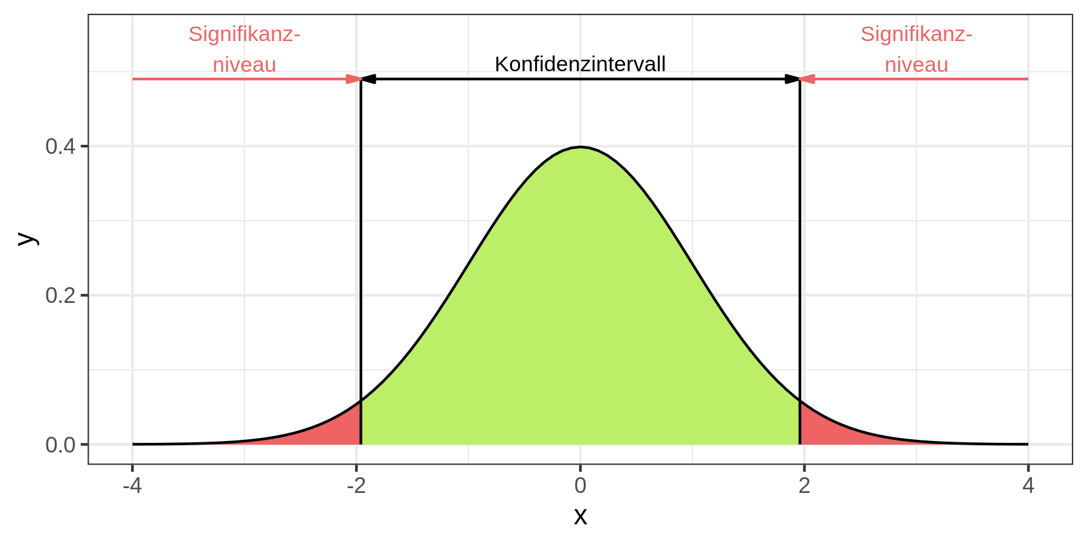

Slide 44
ungerichtet

Slide 45
2.5%
2.5%
95%

Slide 46
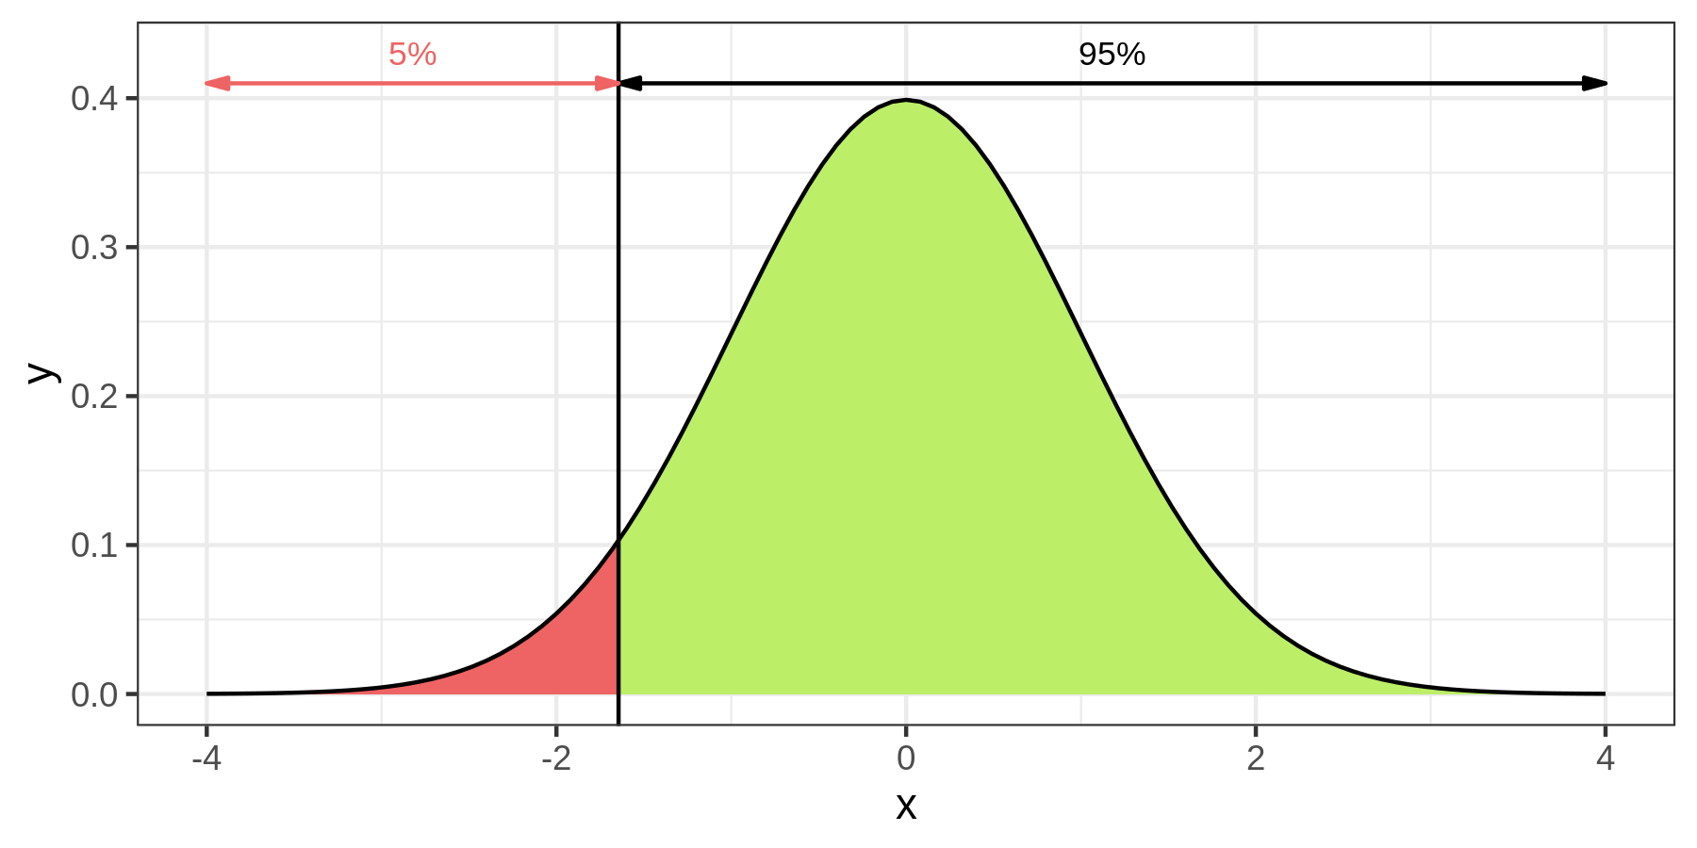
➜
linksgerichtet

Slide 47
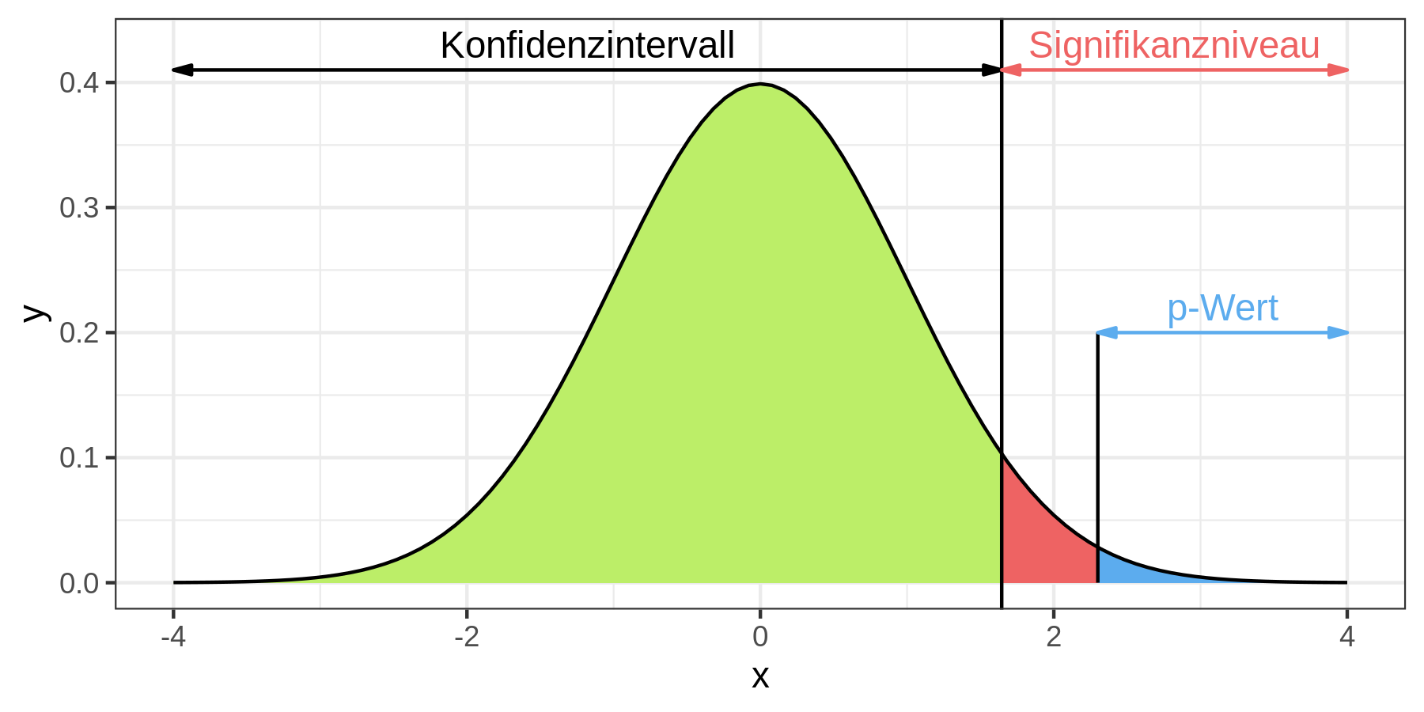
rechtsgerichtet
➜

Slide 48
Rechtsgerichtete Wahrscheinlichkeiten ergeben sich aus linksgerichteten Wahrscheinlichkeiten
1 - linkes Signifikanzniveau

Slide 50
Der p-Wert beschreibt die Wahrscheinlichkeit für Ereignisse, die mindestens so extrem wie oder noch extremer als ein Ereignis sind.

Slide 51
Das Überprüfen, ob ein Wert im Konfidenzintervall (grüner Bereich) oder innerhalb des Signifikanzniveaus (roter Bereich) liegt, wird bei der Normalverteilung als z-Test bezeichnet.
Rezept auf Moodle

Slide 52
https://www.zhaw.ch/ias

